Slide 1
بسم الله الرحمن الرحیمscript langs has not been added
HELP IS NOT ADDEDطراحی و پیاده سازی: ابوالفضل قهرمانی

Slide 2
Show git logs as a records of milestones

Slide 3
سامانه پیش‌بینی و تصمیم‌گیر وضعیت آب‌وهوایی جو کره زمین
طراح و پیاده ساز:ابوالفضل قهرمانی

Slide 4
شناخت مسئله
پارامتر های حاکم بر این مسئله که منجر به تعریف مسئله می گردد
درگیر شدن با پارامتر های موجود
حل مسئله بر مبنای آن ها
به کارگیری راه حل ارائه شده

Slide 5
بخش های مختلف کار
فهم مسئله و اینکه ما چه می خواهیم واقعا
طراحی نرم افزار: خوراندن تکنولوژی به مطئله پیشرو
یادگیری تکنولوژی توانایی های حاضر بشر برای بهبود راه حل های مسئله
مدل های ریاضی حاکم بر مسئله که عمدتا کار اب داده ها می باشد

Slide 6
شناخت پارامتر های حاکم
سرآغاز (Inception)
گفتگو با متقاضی (مشتری ای که خواهان حل مسئله است)
استخراج خواسته ها از گفتگوها که منجر به شناخت پارمترها می گردد.
پیاده سازی پارامترها به صورت نرم‌افزاری
تکرار فرایند های بالا برای تولید محصول دلخواه و تکامل یافته...

Slide 7
شناخت پارامتر های حاکم: رسیدن به تعریف مسئله
آگاهی از تمامی مشخصه های فیزیکی جو زمین در تمامی ارتفاع ها و موقعیت جغرافیایی
داده های مربوط به مسئله
نحوه به دست آوردن داده های مربوطه
مطالعه بر روی کارهای صورت گرفته

Slide 8
آگاهی از مشخصه های فیزیکی جو زمین
پارامترهای فیزیکی مورد مطالعه و اصلی حاکم بر طبیعت جو
مطالعه بر روی پدیده های جوی حاکم بصورت اقلیمی و آب‌وهوایی

Slide 9
شناخت مشخصه های فیزیکی جَو
دمای هوا
مقدار سرعت و جهت وزش باد
دمای نقطه شبنم
فشار در ارتفاع های مختلف
رطوبت نسبی
میزان بارش

Slide 10
مطالعه بر روی پدیده های جوی حاکم بصورت اقلیمی و آب‌وهوایی
اقلیم و آب و هوا:
اقلیم هر منطقه جغرافیایی، تعیین کننده وضعیت آب و هوایی آن
جت استریم ها:
اصلی ترین عامل تغییر در وضعیت آب و هوایی

Slide 11
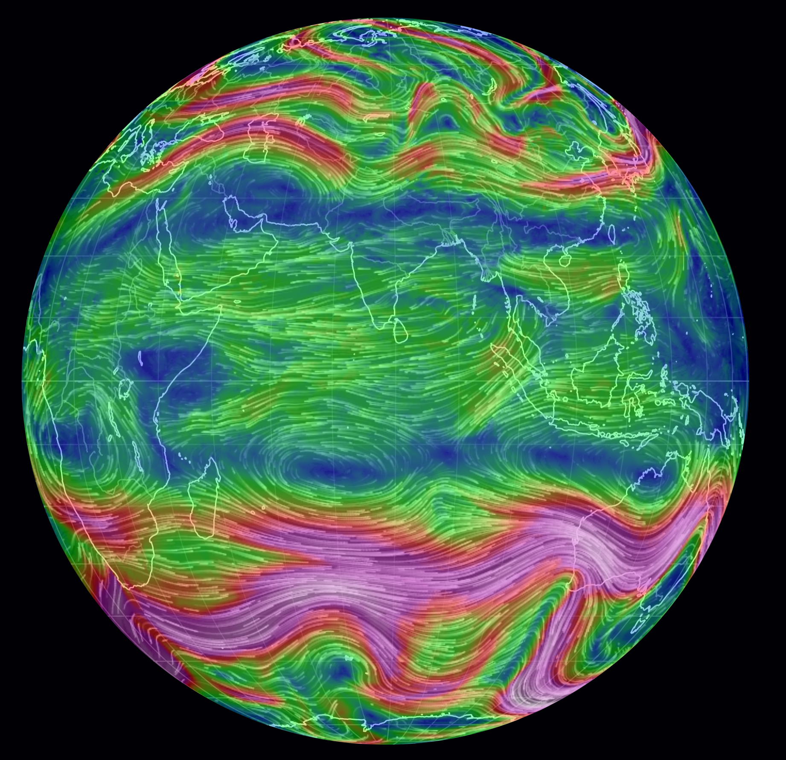
جت استریم هاJet Streams)
جریان های هوایی قدرتمند که بسیاری از مشخصه های اتمسفر را کنترل می کنند.
اقلیم یک منطقه را شکل می دهد.
بارش های پیشرو برای یک منطقه در این جریان ها
حمل می شود
علت تشکیل چنین جریان هایی اختلاف دمای قطب ها
و خط استوا و چرخش کره زمین می باشد
….

Slide 12
داده های مربوط به مسئله
پارامتر های فیزیکی جو، داده های مورد نظر
استخراج این داده ها
بالنهای هواشناسی موجود در ایستگاه های هواشناسی

Slide 13
نحوه به دست آوردن داده های مربوطه
ذخیره داده های هواشناسی ازUniversity of Wyoming
سامانه اصلی داده ها: GFS /National Weather Service
European Centre for Medium-Range Weather Forecasts
OpenweatherMap
…

Slide 14
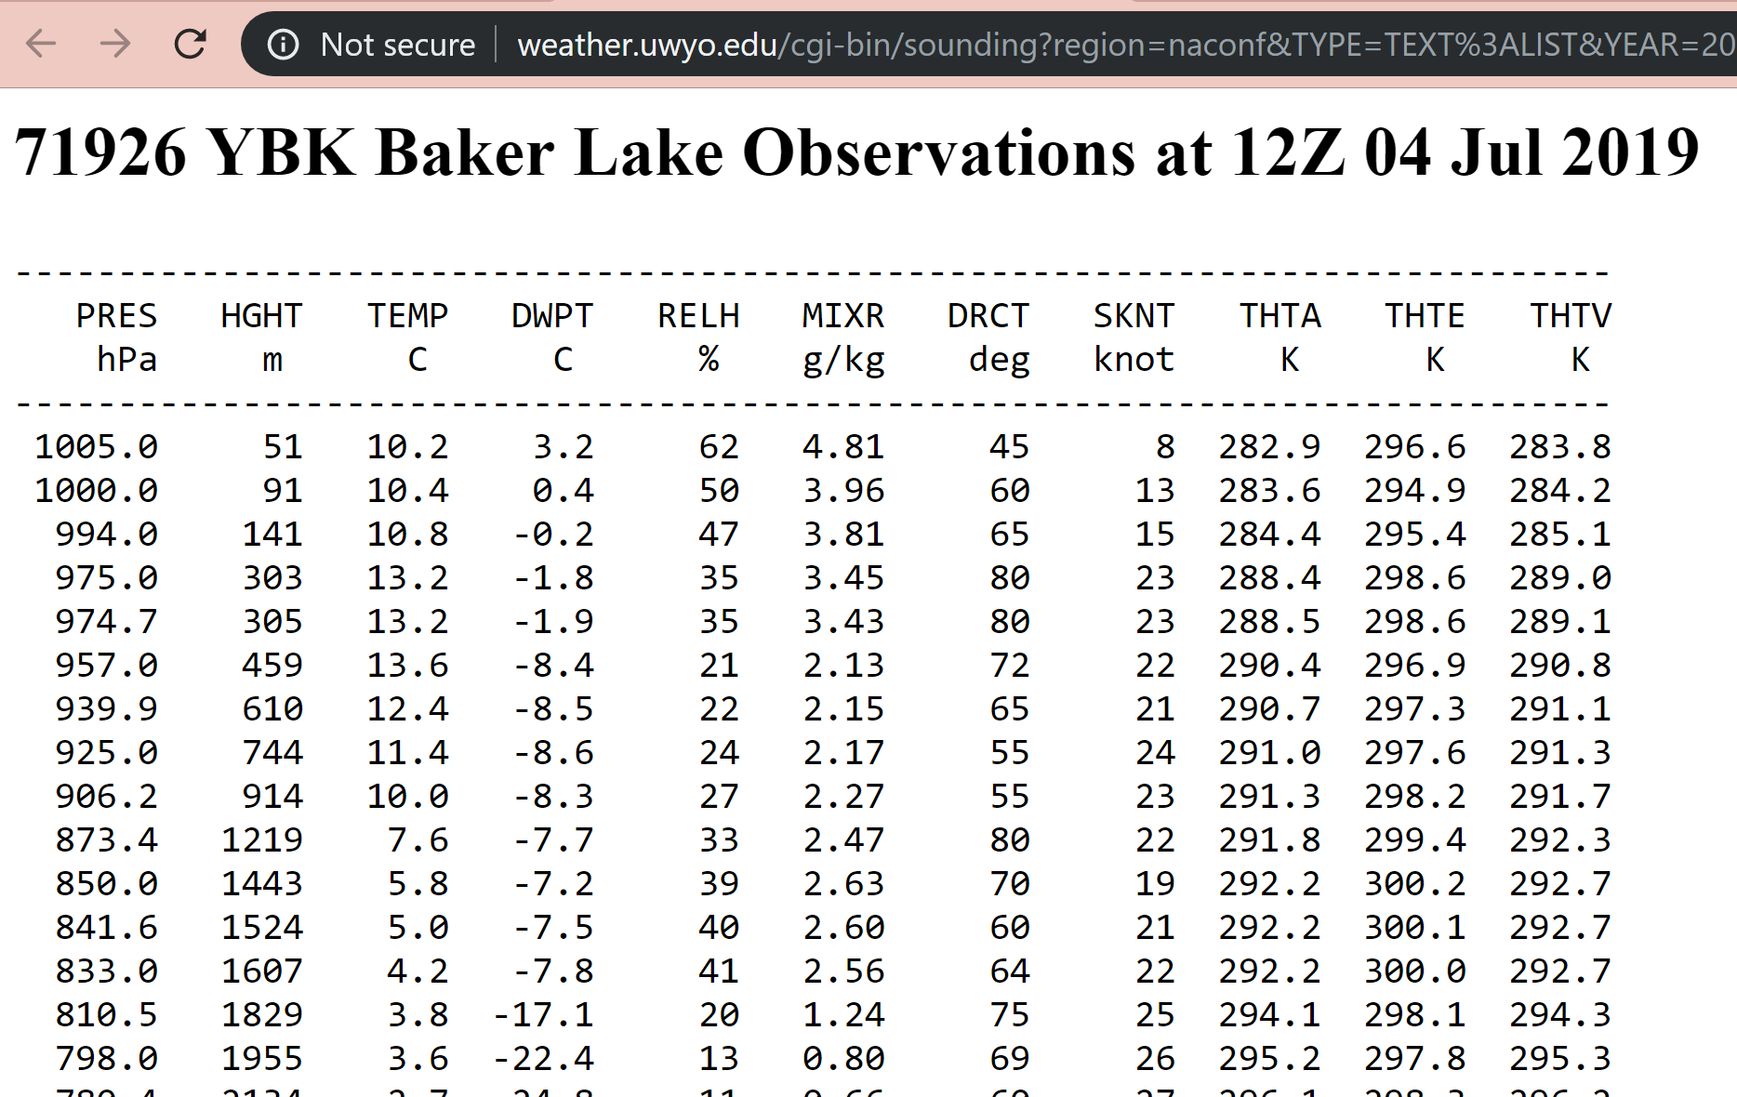
ذخیره داده های هواشناسی ازUniversity of Wyoming
پیاده سازی API برای ذخیره این داده ها از طریق مهندسی معکوس
پارامتر های فیزیکی جو قرار داده شده.
تبدیل داده ها به داده های قابل استفاده

Slide 15
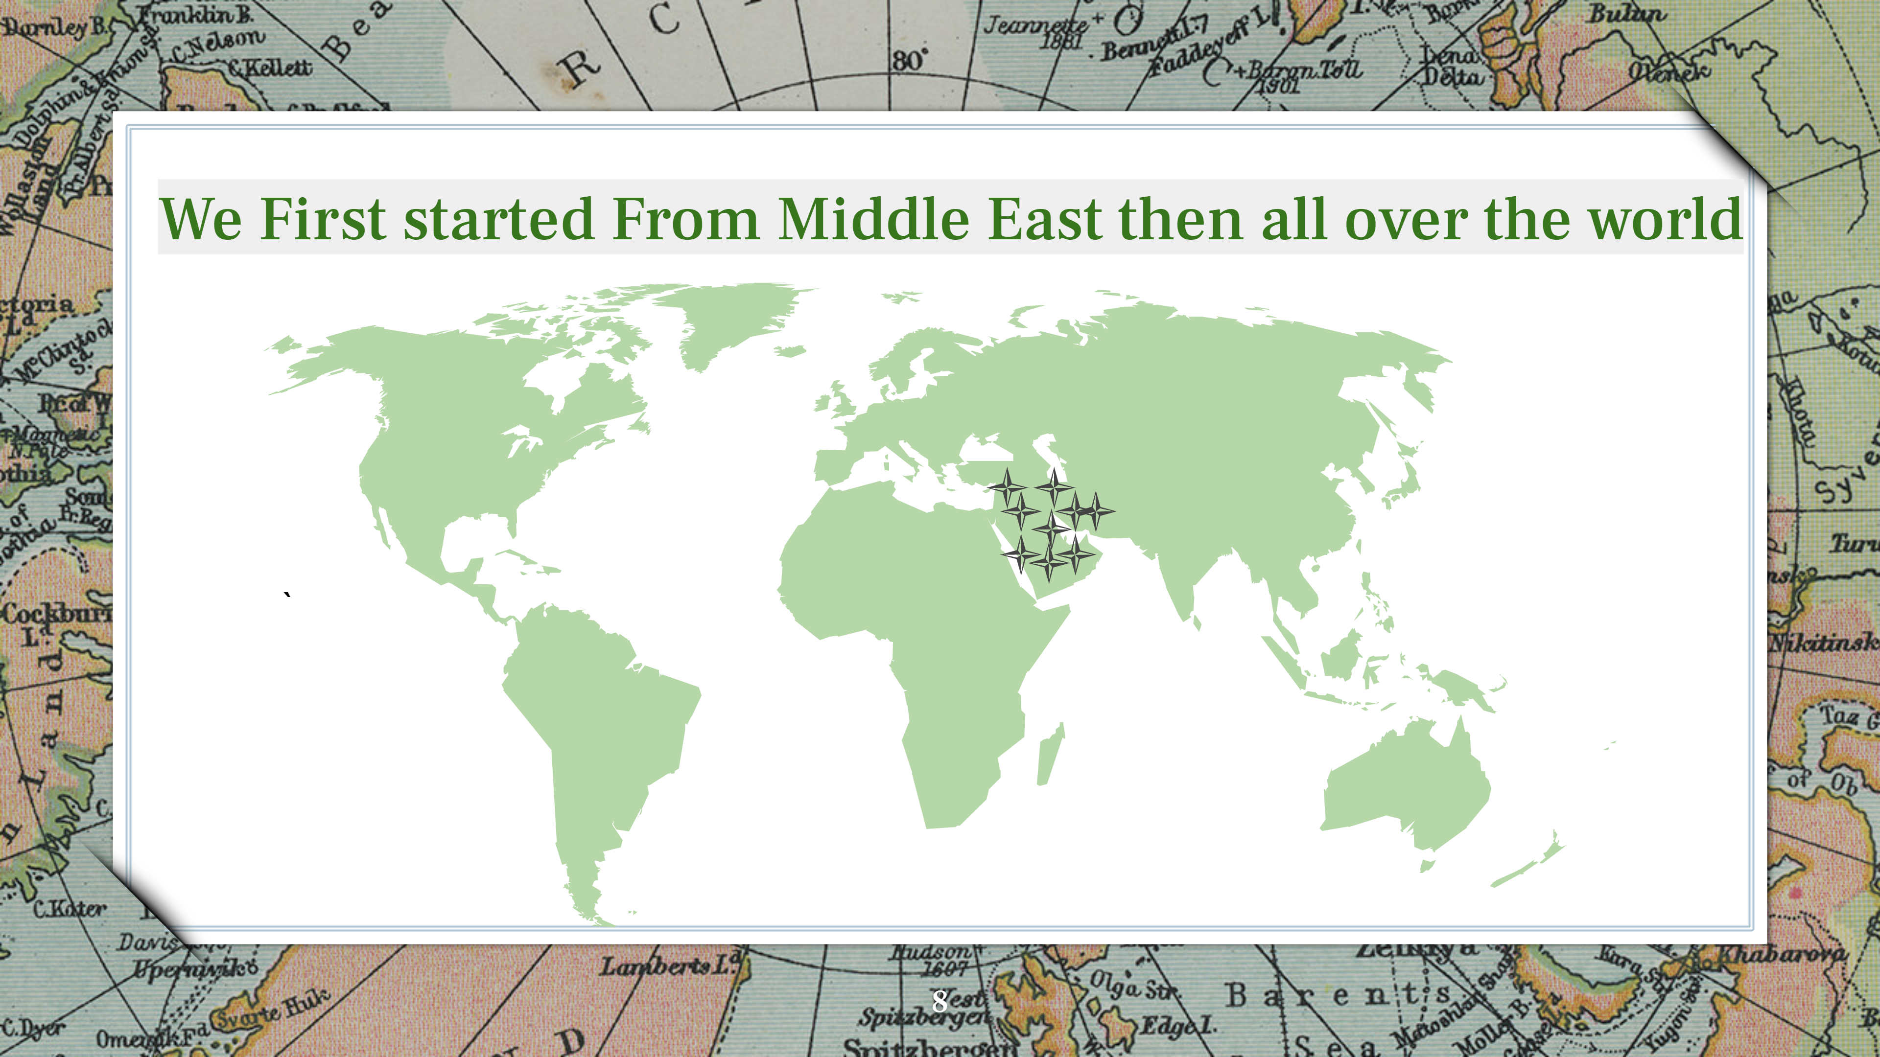
شروع کار: داده برداری از خاورماینه
در اولین گام داده برداری از خاورمیانه
در ادامه تمامی نقاط ممکنه زمین

Slide 16

سامانه اصلی داده ها: GFS /National Weather Service
NWS مرکز تحقیقاتی آب و هوایی ایالات متحده می باشد.
این مرکز خدماتی از قبیل پیشبینی وضعیت آب و هوا و هشدارهایی برای حوادث غیر مترقبه آب و هوایی ارائه می دهد
GFS :Global Forecast System یکی از این خدمات می باشد
پیش بینی جهانی آب و هوا یکی از ویژگی های این خدمت افزار می باشد

Slide 17

European Centre for Medium-Range Weather Forecasts
ECMWF is an independent intergovernmental organization supported by 34 states based in Reading
ECMWF specialises in global numerical weather prediction for up to about 2 weeks ahead (the medium range)
longer-range forecasts for up to a year ahead,
It’s possible by using advanced computer modelling techniques to predict future weather

Slide 18
تبدیل داده به دانش
نیاز به رابط کاربری(نرم‌افزار) برای کار با داده ها
تعامل عقلایی با داده ها، منجر به تولید دانش و بهره وری می شود

Slide 19
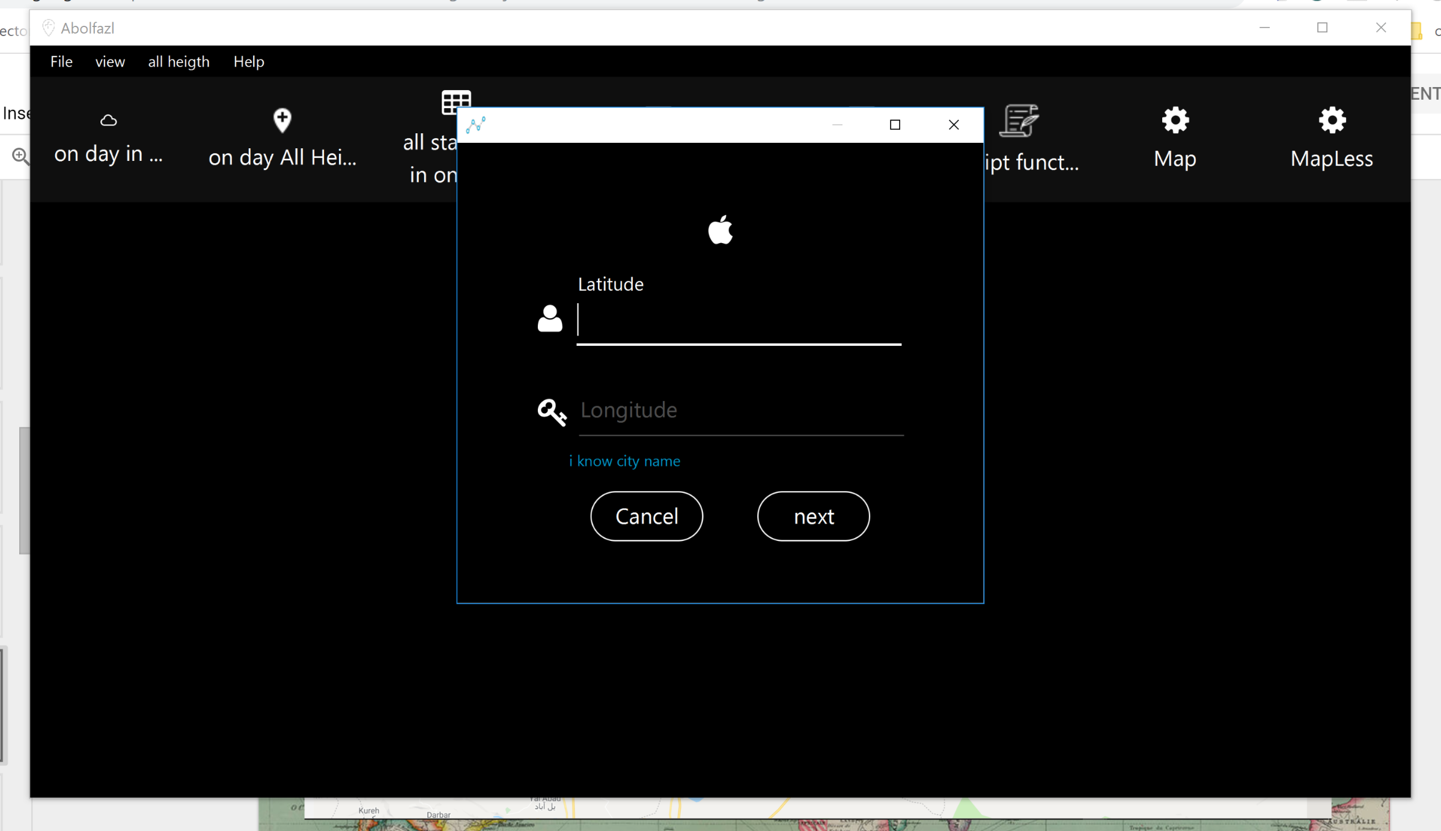
ایجاد رابط کاربری برای داده ها
نیاز به رابط کاربری(نرم‌افزار) برای کار با داده ها
غیر ممکن بودن کار با داده ها،بدون وجود رابط کاربری،

Slide 20
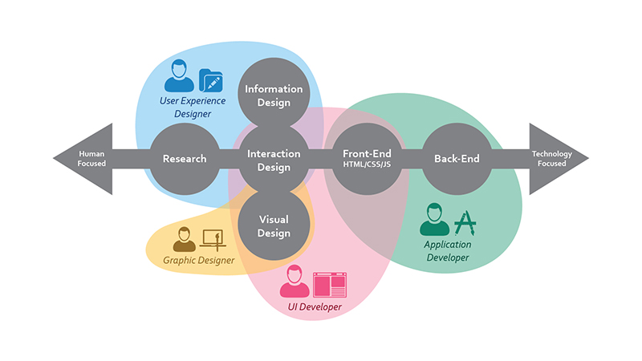
اصول4 گانه حاکم در ساخت نرم افزارکاربردی

Slide 21
ویژگی‌هایfunctional نرم‌افزار
مقدار مشخصه ها در یک روز خاص از سال
مقدار مشخصه ها در حوالی یک روز از سال
امکان بررسی داده ها در 40 سال اخیر
امکان بررسی داده ها در نقاط خاصی از جهان
بررسی مشخصه ها بر روی نقشه جهان
پیش بینی برای تمامی نقاط جهان با ابزار هوش مصنوعی
راهنمای نرم‌افزار
و ویژگی های بسیار جزئی دیگر

Slide 22
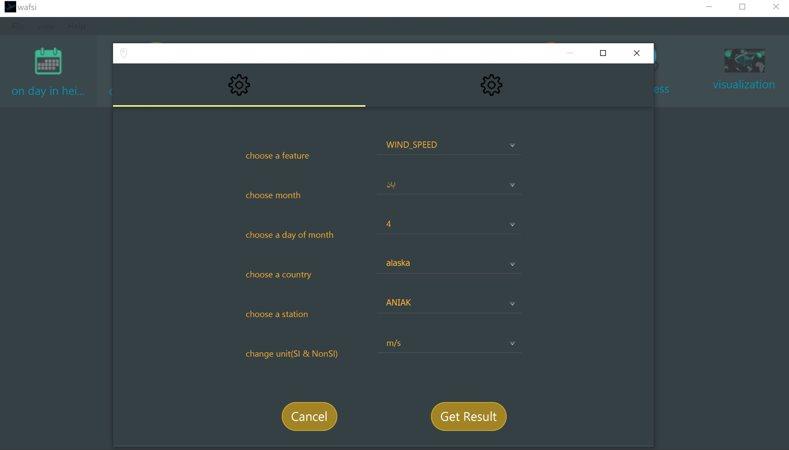
مقدار مشخصه ها در یک روز یا حوالی یک روز خاص
تعیین مقادیر
روز موردنظر
چند روز قبل
چند روز بعد
ماه
ایستگاه
ارتفاع
....

Slide 23
مقدار مشخصه ها در حوالی یک روز از سال برای کل یک منطقه خاص(کشور،...)
تعیین مقادیر
روز
ماه
ایستگاه
ارتفاع
....

Slide 24
تحلیل یک ساله داده ها برای کل یک کشور در تمامی ارتفاع ها
تعیین مقادیر
روز
ماه
ایستگاه
ارتفاع
....

Slide 25
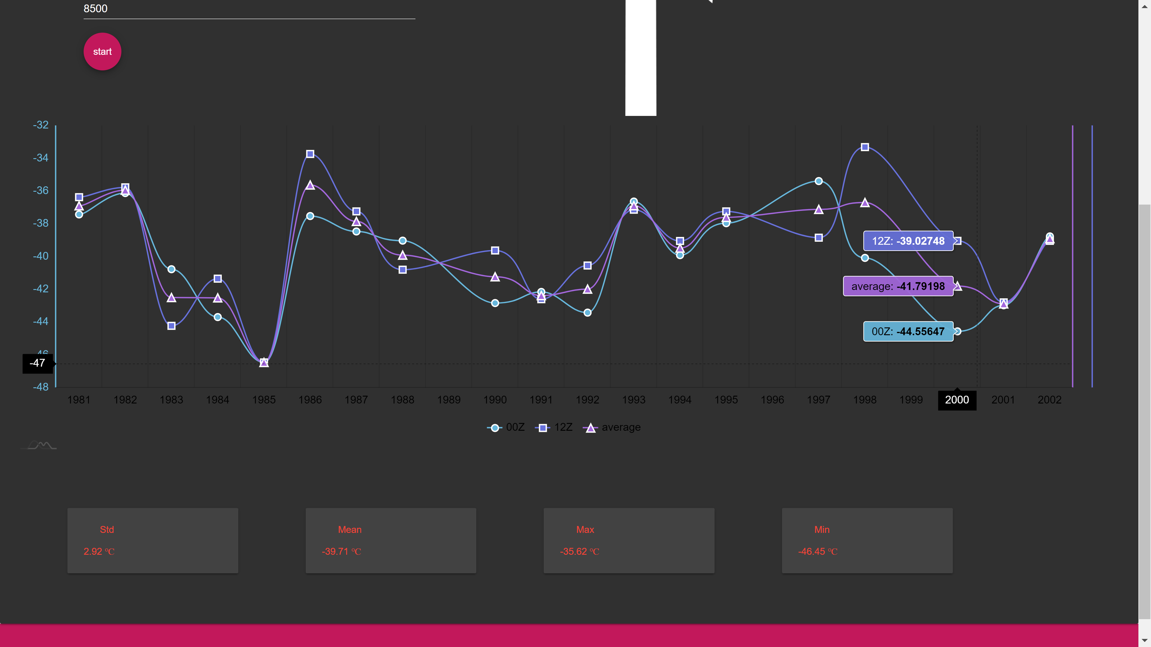
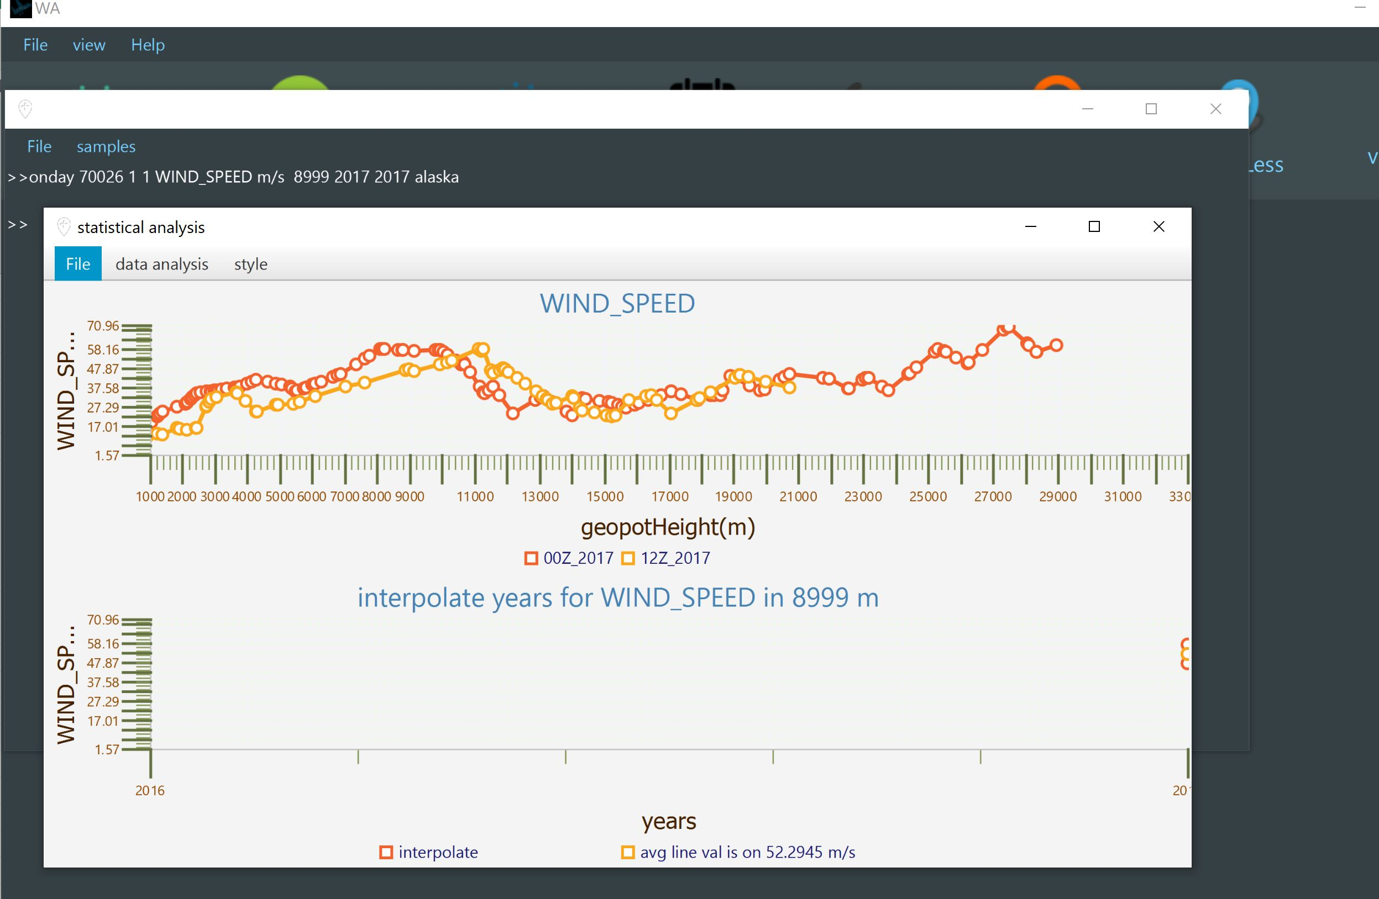
نتایج بدست آمده و تحلیل آماری
تعیین مقادیر
بیشترین
کمتری
میانیگین
واریانس

Slide 26
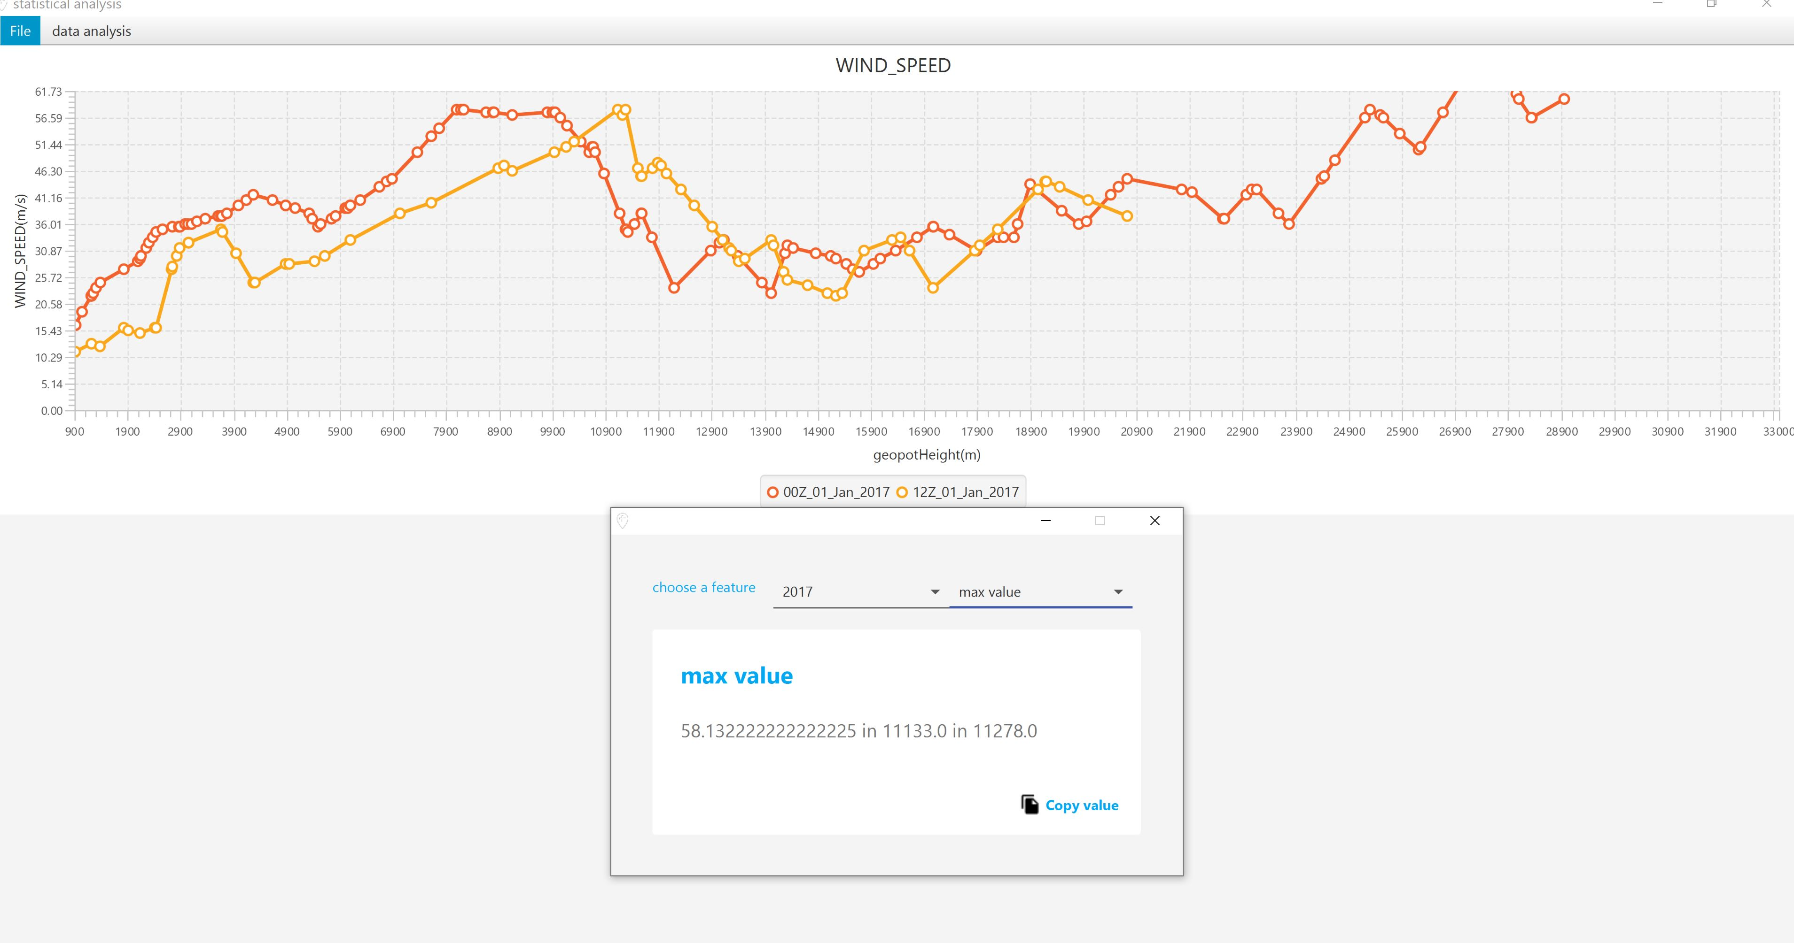
بررسی متغیر های آماری
بیشترین
کمترین
میانگین
انحراف از معیار
...

Slide 27
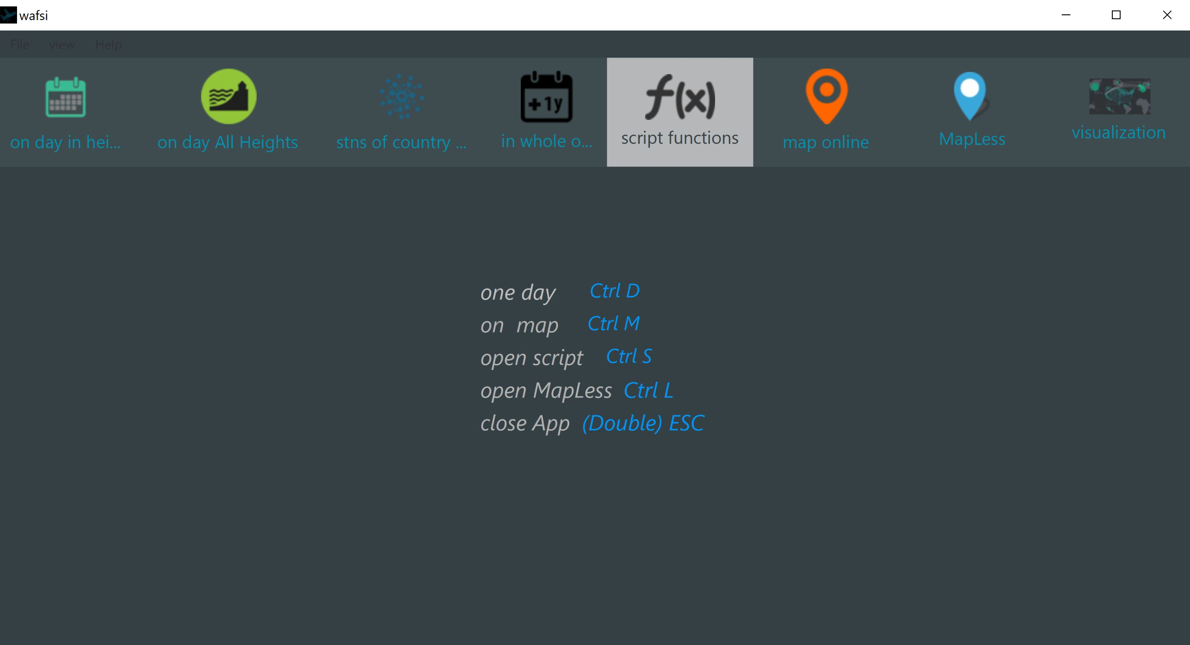
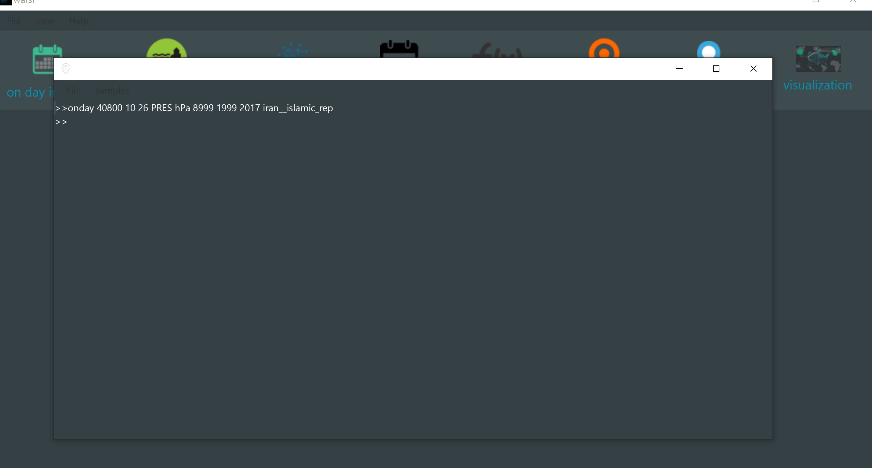
Script functions

Slide 28
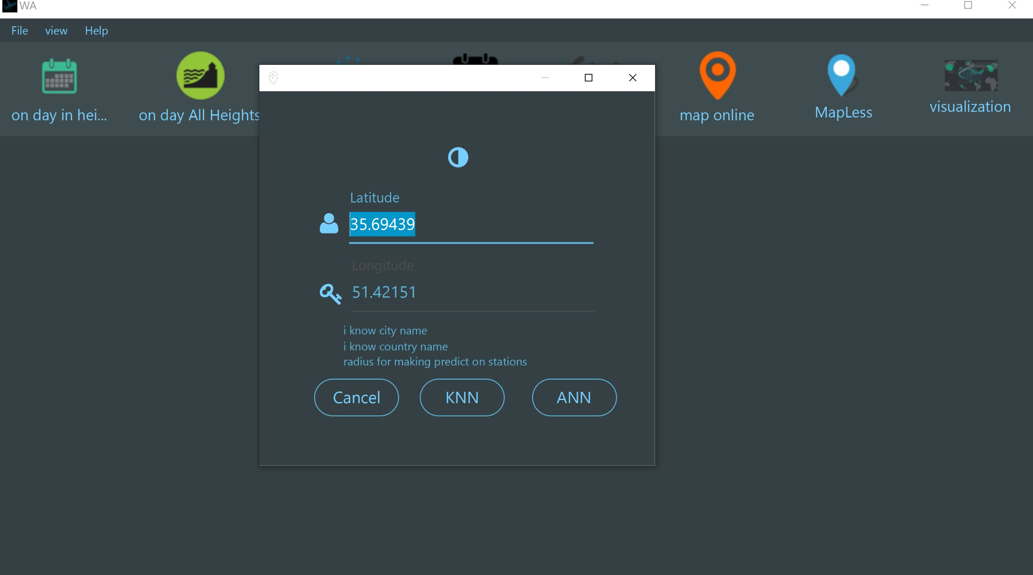
پیش بینی برای تمامی نقاط جهان: جهانی سازی داده ها
عرض جغرافیایی
طول جغرافیایی
ماه
روز
ایستگاه
ارتفاع
....

Slide 29
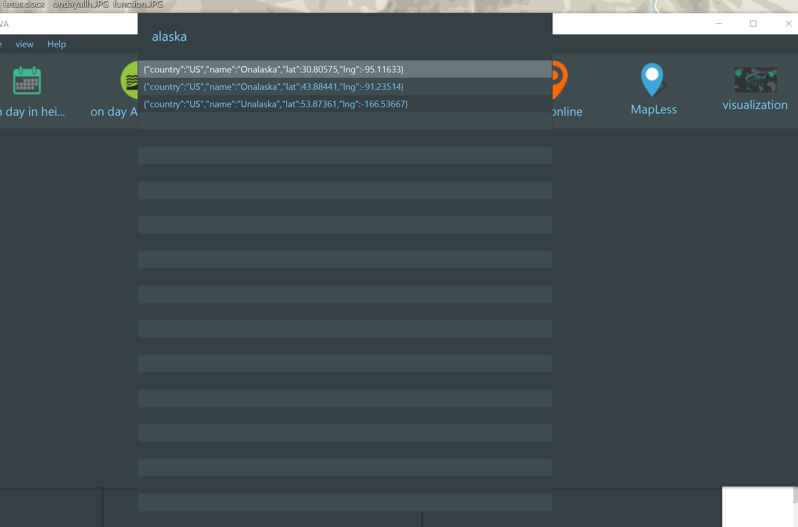
جست‌وجو از میان مناطق مختلف جهان
جست‌وجو نام شهر
نام مکان خاص
کشور
....

Slide 30
پیش بینی برای تمامی نقاط جهان با الگوریتم های هوش مصنوعی
الگوریتم یارگیری شبکه عصبی
الگوریتم k تا همسایه نزدیک

Slide 31
الگوریتم KNN
استفاده از K همسایه نزدیک
بدون نیاز به یادگیری از داده های دور
روش EAGER LOADING
بدلیل پیوستگی پدیده،الگوریتم از کارایی خوبی برخوردار است

Slide 32
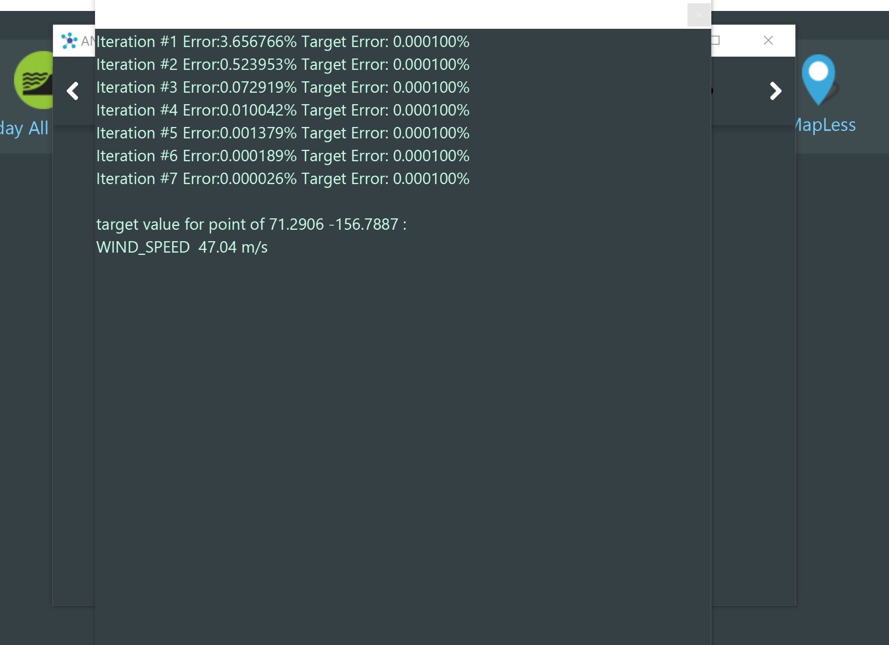
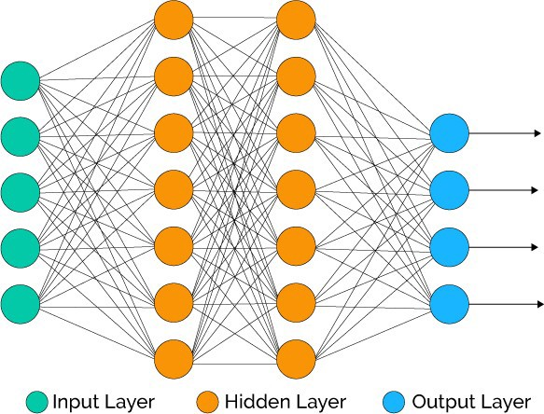
شبکه های عصبی
تکرار برای یادگیری شبکه
رسیدن به دقت مورد نظر
روشlazy loading

Slide 33
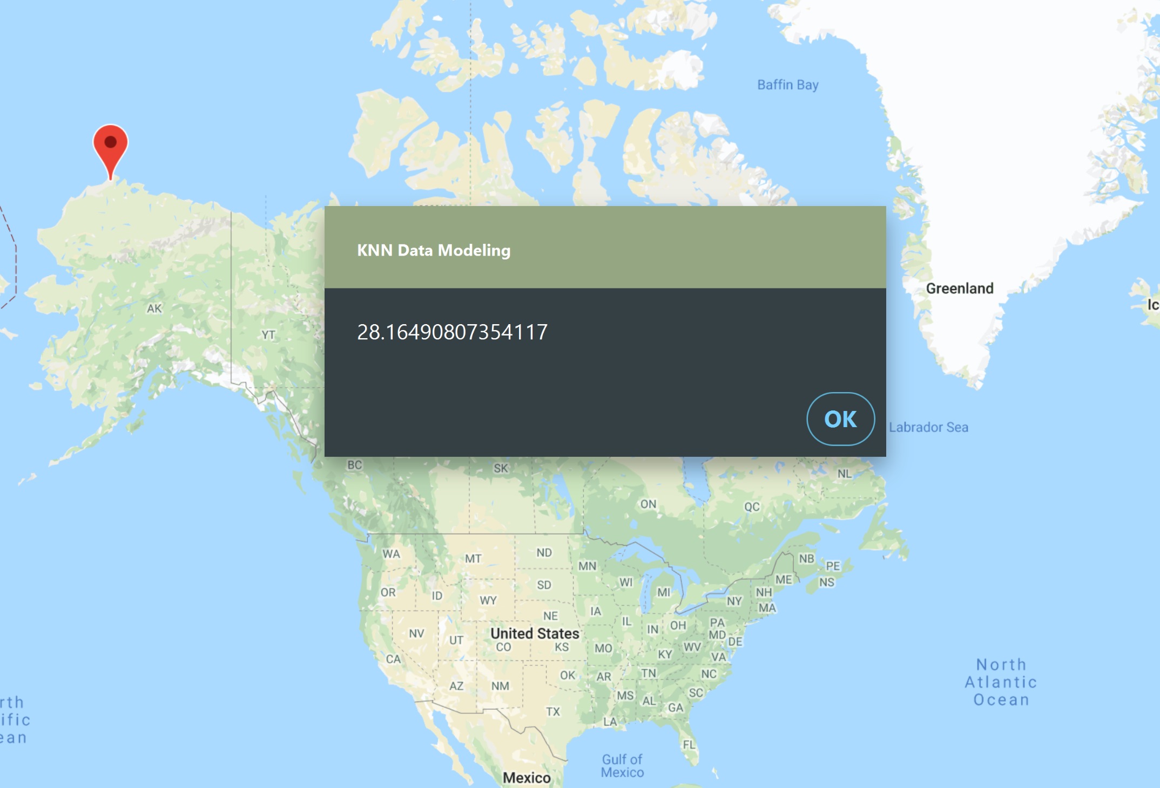
نقشه جهانی برای دسترسی نقاط
انتخاب نقطه ای خاص
Google Map Api
قابل اجرا بودن تمامی فانکشن های ذکر شده

Slide 34
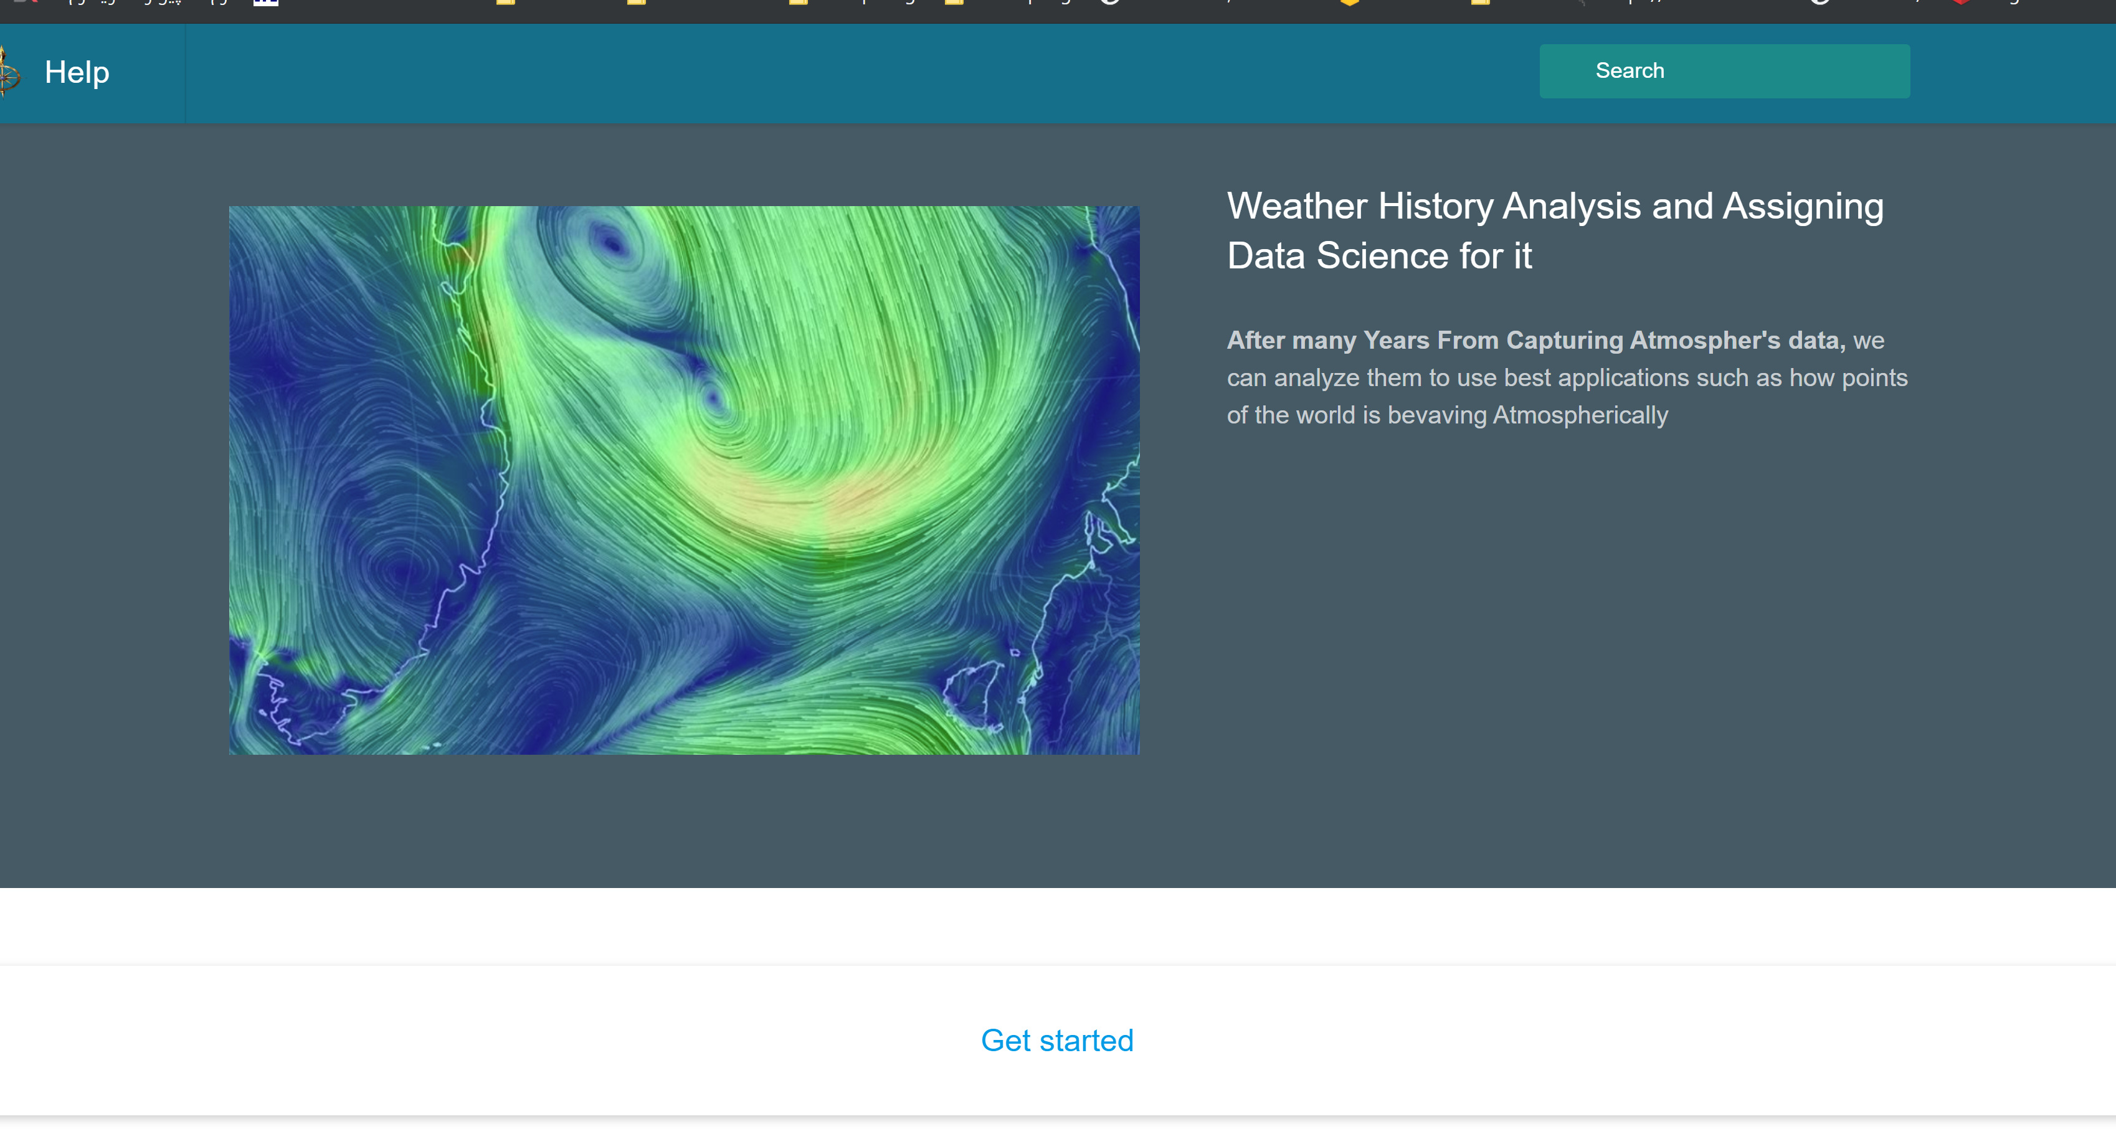
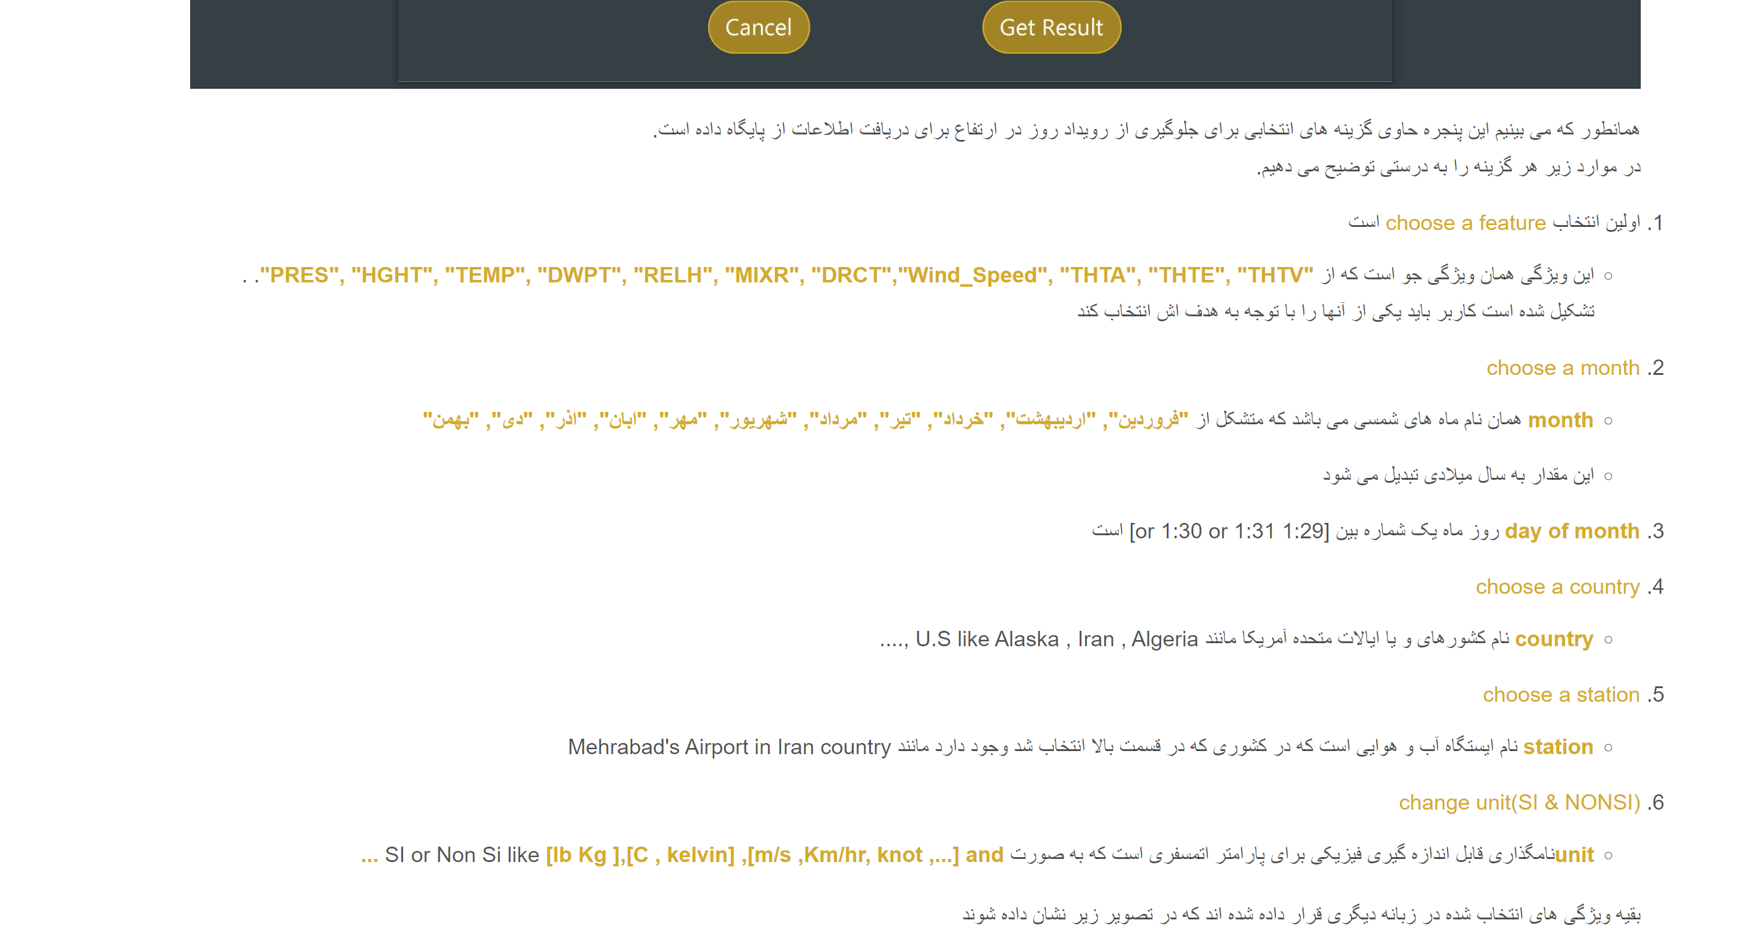
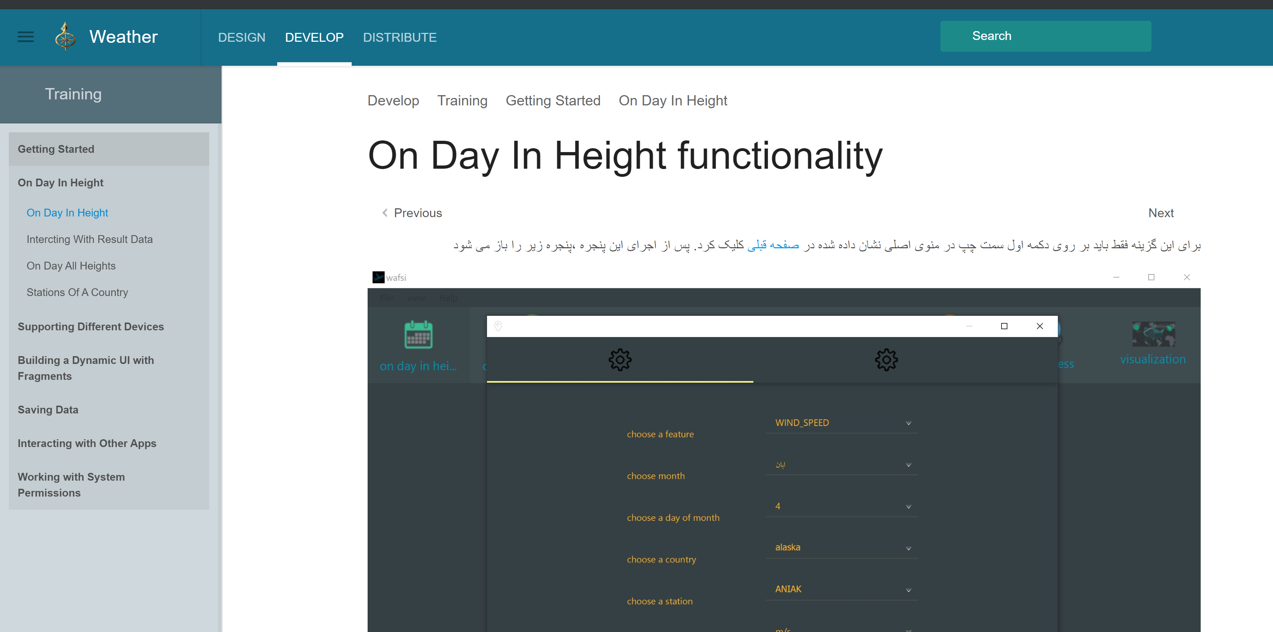
طراحی راهنمای نرم افزار
مستند سازی تمامی قسمت ها
بیان مورد-کاربرد ها به زبان ساده و کامل
مشکلات انتخاب تکنولوژی

Slide 35
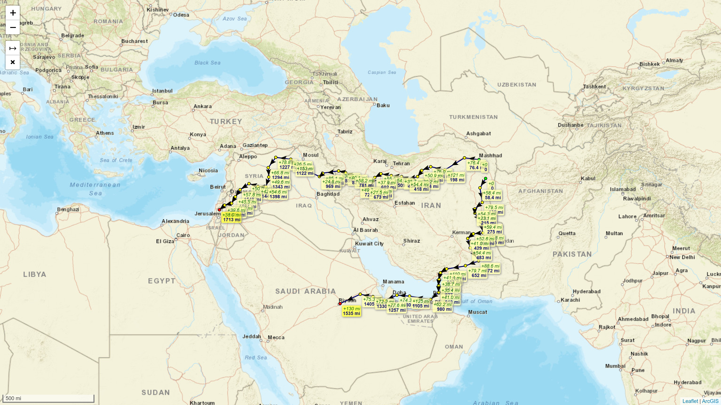
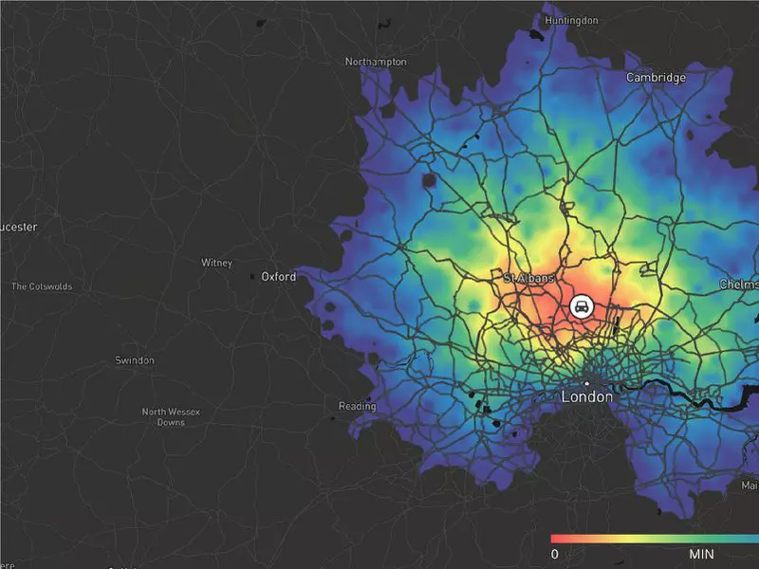

کارهای پیشرو و در حال انجام در فاز دوم طراحی
شبیه سازی حرکت پرنده در جو،
نمایش مسیر بر روی نقشه جهانی پیداکردن مسیر بهینه برای حرکت
با استفاده از الگوریتم های مختلف
کار بیشتر روی داده های حاظر،پیاده سازی نیازمندی های حتمی پیشرو ( به علت تکاملی بودن برنامه)
ویژوآلیزیشن(نمایش) داده ها بر روی نقشه
جهانی، برای تسلط کامل کاربر بر تغیرات محسوس و قابل توجه

Slide 36

با تشکر از توجه شما

Slide 37
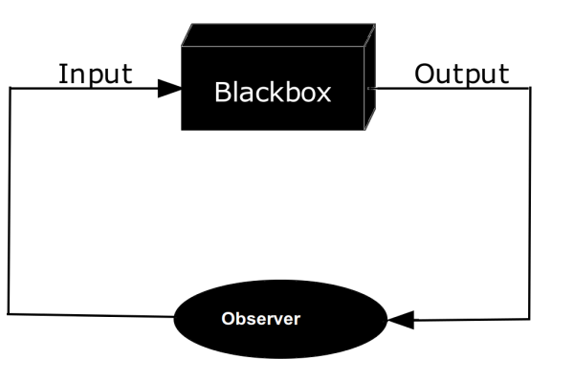
Observers see Software like a Black Box For a simple click, it has been spent a long time(months) and actions to create this black box *when a hard problem is solved every one can tell this could be solved that way

Slide 38
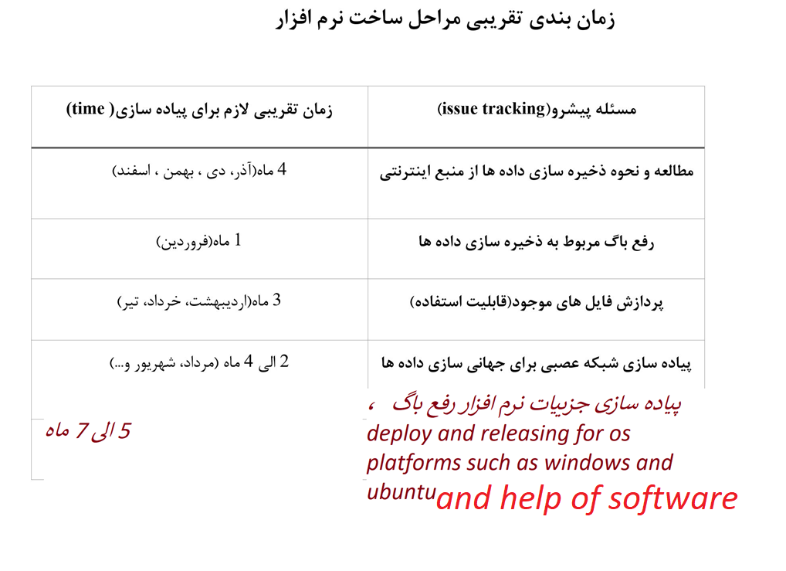
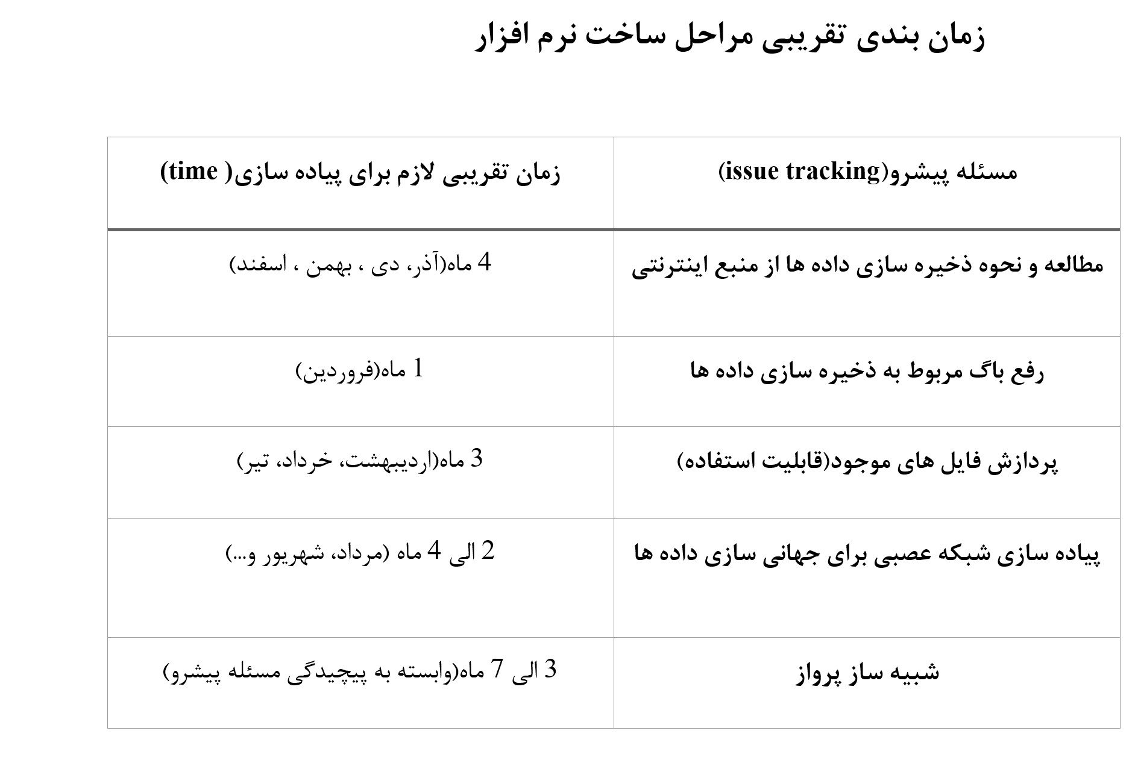

Slide 39
آبان ماه سال 96 تا تابستان 98 نزدیک دو سال کار و درگیری در محیط پیچیده و غیرقطعی خدمت سربازی =< دوسال

